Slide 1
Оценка и анализ бизнес-рисков

Slide 2
задачи анализа бизнес-рисков
выявление основного для предприятия вида риска;
определение вероятности наступления рисковых событий;
анализ и оценка степени ущерба и возможных потерь;
проведение мероприятий, повышающих качество управления рисками;
оценка, анализ и ликвидационные мероприятия по устранению негативных последствий от наступления рисковых ситуаций;
восстановление, корректировка и повышение уровня устойчивости и безопасности предприятия от рисков.

Slide 3
Качественные методы оценки рисков
Качественные методы оценки рисков помогают установить возможность возникновения определённого риска и области, откуда эти риски могут прийти. Для этого бизнесу не нужны точные статистические данные.
Некоторые основные характеристики качественных методов:
Оценка на основе опыта и экспертизы. Используются методы распределения уровня риска, которые предлагают эксперты.
Субъективность. Качественные методы могут быть субъективными.

Slide 4
Количественные методы оценки рисков
Количественные методы оценки рисков основаны на цифрах и помогают определить размер рисков, а также объективно оценить вероятность их наступления.
Определение количественных методов: с их помощью можно получить конкретные оценки вероятности наступления того или иного рискового события. Анализ является трудоёмким, однако более точным, часто используются современные математические модели и расчёты.
Некоторые основные характеристики количественных методов:
Числовое выражение рисков: всем элементам оценки рисков присваивают конкретные и реальные количественные значения.
Использование статистических данных и моделей: для выявления факторов риска и степени их воздействия могут быть использованы различные методы статистической обработки данных, в том числе корреляционный и дисперсионный анализы, анализ временных рядов, факторный анализ и другие.

Slide 5
Применение методов анализа рисков
PEST, SWOT, SNW, Диаграмма Исикавы

Slide 6

PEST анализ
PEST анализ является аббревиатурой следующих показателей отрасли: политические (Р), экономические (Е), социально — культурные (S) и технологические (Т).

Slide 7

P (Political) — факторы политико-правового окружения компании. При анализе политико — правового окружения отрасли, рынка или страны рекомендуется ответить на вопросы относительно ключевых изменений в области политической стабильности и правового регулирования.

Slide 8

E (Economical) — факторы экономического состояния рынка. В ходе анализа данной группы факторов необходимо определить 6 ключевых параметров, характеризующих состояние экономики страны/ рынка, на котором функционирует компания.
Динамика развития экономики — спад, рост, стагнация
Изменение курсов валют, стоимости капитала
Изменение уровня безработицы
Изменение уровня инфляции
Изменение располагаемого дохода на душу населения
Тенденции в банковской сфере

Slide 9

S (Socio — cultural) — факторы социального и культурного состояния рынка. В ходе анализа данной группы факторов необходимо описать 5 ключевых параметров:
Изменение демографического состояния: движение населения (убыль или рост), поло-возрастная структура рынка, изменение расовой принадлежности
Уровень образованности населения, в том числе уровень квалифицированности кадров
Особенности менталитета, важные культурные ценности
Изменение социальных слоев населения
Изменение вкусов и предпочтений аудитории, устоявшиеся мифы и предубеждения

Slide 10

T (Technological) — факторы, характеризующие технологический прогресс в отрасли. Данная группа факторов требует детального анализа, так как в эпоху технологического процесса именно изменение в технологии может кардинально изменить устоявшееся состояние рынка.
В ходе анализа технологических факторов необходимо обратить внимание на 4 параметра:
Возможные изменения в ключевых технологиях, используемых на рынке (инновации в оборудовании, материалах, в бизнес-моделях и методах ведения бизнеса)
Влияние интернет на развитие рынка
Влияние мобильных технологий на развитие рынка
Инновации в информационных технологиях, позволяющих более эффективно конкурировать на рынке

Slide 11

SWOT анализ

Slide 12

SWOT анализ — это один из самых распространенных и простых в использовании видов анализа бизнеса. С его помощью можно выявить внутренние и внешние факторы, влияющие на успех компании.
SWOT анализ бизнеса позволяет оценить деятельность компании по четырем факторам

Slide 13

S — strength (сильные стороны). Конкурентные преимущества вашего предприятия. Например,
низкая себестоимость производства,
высокие KPI email-рассылок.
W — weakness (слабые стороны). Внутренние факторы, которые затрудняют рост бизнеса, снижают вашу конкурентоспособность. Например,
недостаточное количество сотрудников поддержки,
отсутствие настроенных триггерных рассылок,
высокая стоимость привлечения клиента.

Slide 14

O — opportunities (возможности). Внешние факторы, которые могут положительно сказаться на росте бизнеса. Например,
улучшение позиций сайта в органической поисковой выдаче,
«уход» конкурента с рынка.
T — threats (угрозы). Негативные внешние факторы, которые могут отрицательно сказаться на дальнейшем развитии предприятия. Например,
уменьшение размера рынка,
выход на рынок крупного конкурента с большим количеством преимуществ,
ужесточение условий ведения бизнеса со стороны государственного регулятора.

Slide 15

Матрица второго этапа SWOT-анализа
 | O 1. Фактор 1. 2. Фактор 2. … N. Фактор N. | T 1. Фактор 1. 2. Фактор 2. … N. Фактор N.
S 1. Фактор 1. 2. Фактор 2. … N. Фактор N. | SO Сочетание сильных сторон и возможностей | ST Противопоставление сильных сторон и угроз внешней среды
W 1. Фактор 1. 2. Фактор 2. … N. Фактор N. | WO Противопоставление слабых сторон и возможностей внешней среды | WT Сочетание слабых сторон и угроз.

Slide 16
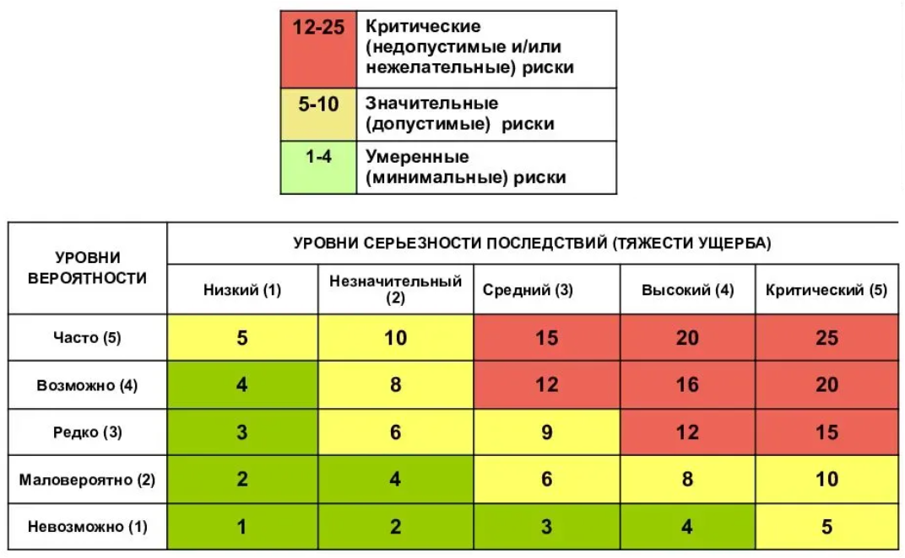
матрица ранжирования рисков

Slide 17
SNW-анализ
SNW-анализ — это способ оценки внутренних факторов, влияющих на функционирование компании. При нём оценивается состояние организационной структуры, а также производство, работа маркетинговых, логистических служб и других направлений.
Аббревиатура SNW расшифровывается так:
S — это сильные стороны компании, которые могут проявляться в некоторых частях или направлениях её деятельности. К ним относятся: доля рынка, качество товара, конкурентные преимущества.
N — нейтральные значения. Это стабильные моменты. Например, сооружения и здания, принадлежащие компании, её оборудование, основные фонды. При этом эффективность использования каждого ресурса оценивается отдельно.
W — слабые стороны или уязвимые места, существующие, потенциальные риски, проблемы компании. В данном сегменте важно выявить недостатки, оказывающие прямое влияние на её состояние.

Slide 18
SNW-анализ позволяет:
сравнить компанию с другими брендами на рынке и выявить её конкурентные преимущества;
найти слабые стороны в системе внутренних коммуникаций предприятия и разработать план их устранения;
определить место компании на рынке и разработать систему позиционирования;
выявить точки роста за счёт усовершенствования сильных сторон и развития слабых;
оценить возможность и перспективы масштабирования и запуска новых производственных мощностей, товарных линеек, филиалов.
Для проведения SNW-анализа необходимо выполнить следующие шаги:
Определить факторы для оценки.
Рассчитать средние значения по рынку.
Оценить компанию по каждому фактору.
Сделать выводы, составив список рекомендаций.

Slide 19
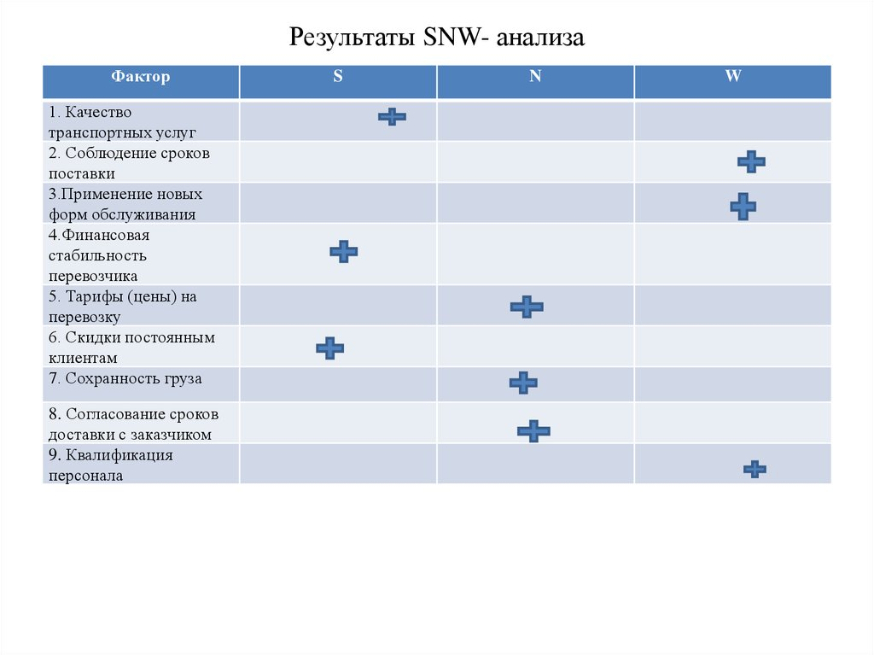

Slide 20
Диаграмма Исикавы
Диаграмма Исикавы — графический способ исследования и определения наиболее существенных причинно-следственных взаимосвязей между факторами и последствиями в исследуемой ситуации или проблеме.
Форма диаграммы напоминает рыбий скелет, где рёбра символизируют различные причины, которые ведут к основной проблеме.
Диаграмма Исикавы помогает:
анализировать проблемы и определять их корни;
искать способы решения сложных ситуаций и убирать их последствия;
предотвращать повторение ошибок;
улучшать бизнес-процессы.

Slide 21
Факторы диаграммы Исикавы
В классической диаграмме Исикавы представлено шесть основных факторов, способных стать причиной возникновения проблем:
Люди: сотрудники и все, кто участвует в процессе.
Оборудование: все машины и техника, используемые в работе.
Материалы: всё, что используется в процессе производства или выполнения работы.
Методы: это процедуры и инструкции, которыми руководствуются при работе.
Измерения: различные метрики для контроля качества и количества.
Окружающая среда: влияние природы и других внешних условий.

Slide 22
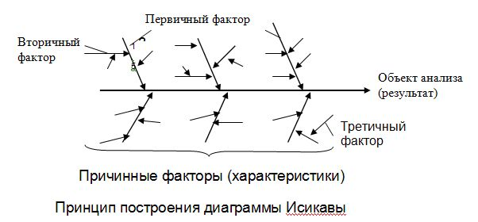

Slide 23
Работа с диаграммой Исикавы
Работа с диаграммой Исикавы проводится в несколько этапов:
Выявление и сбор всех факторов и причин, каким-либо образом влияющих на исследуемый результат.
Группировка факторов по смысловым и причинно-следственным блокам.
Ранжирование этих факторов внутри каждого блока.
Анализ полученной картины.
«Освобождение» факторов, на которые нельзя влиять.
Диаграмму Исикавы рекомендуется использовать при построении программы управления качеством, структурировании бизнес-процессов компании, выявлении и устранении производственных дефектов, сбоев в работе, выяснении проблем в продвижении и продажах, причинах срывов заказов, минимизации рисков при бизнес-планировании, запуске новых проектов или продуктов.

Slide 24
Расчёт потенциальных убытков может проводиться в разных ситуациях и с использованием различных методов
Для расчёта потенциальных убытков по договорам перестрахования можно обратиться к аудиторско-консалтинговой фирме, которая проведёт независимый расчёт на основании данных об убытках и премиях. Также фирма предоставит информацию о факторах, которые могут повлиять на оценку как в большую, так и в меньшую сторону.
В банковском секторе для расчёта ожидаемых убытков по портфелям аналогичных кредитов используется формула: ожидаемый убыток = вероятность дефолта (PD) × убыток при дефолте (LGD) × риск дефолта (EAD). Например, если вероятность дефолта (PD) — 2%, убыток при дефолте (LGD) — 40%, а общий риск портфеля — 10 000 000 долларов США, то ожидаемый убыток (EL) составит 80 000 долларов в год (2% × 40% × 10 000 000 долларов США).
Для расчёта упущенной выгоды можно использовать универсальную формулу: упущенная выгода = потенциальный доход — потенциальные расходы. Помимо расчёта дохода, который не получен, нужно учесть затраты, которые бы понеслись при получении дохода: налоговые платежи, зарплата, оплата коммунальных услуг, выплаты контрагентам.

